Slide 1

Présentation du Projet
Réaliser Par :
SAMI BENHABABA
ZAKARIA ABOULFATH
SALAHEDDINE BOUANBA

Slide 2

PLAN DE PRESENTATION
Maquettage de projet (version bureau et mobile)
Design de projet (version bureau et mobile)
Prototypage de projet (version bureau et mobile)

Slide 3
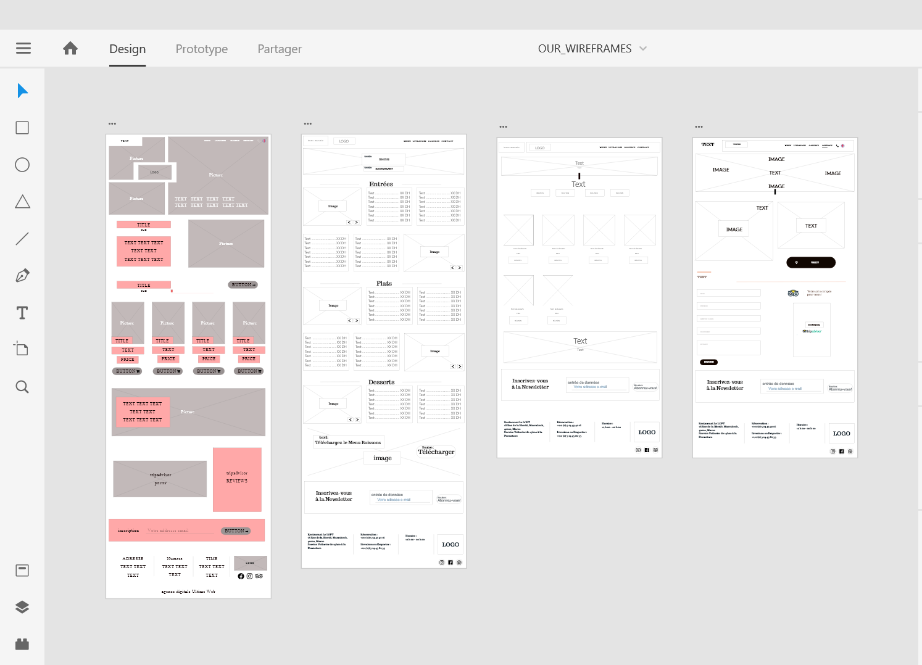
WIREFRAME de projet version bureau:

Slide 4
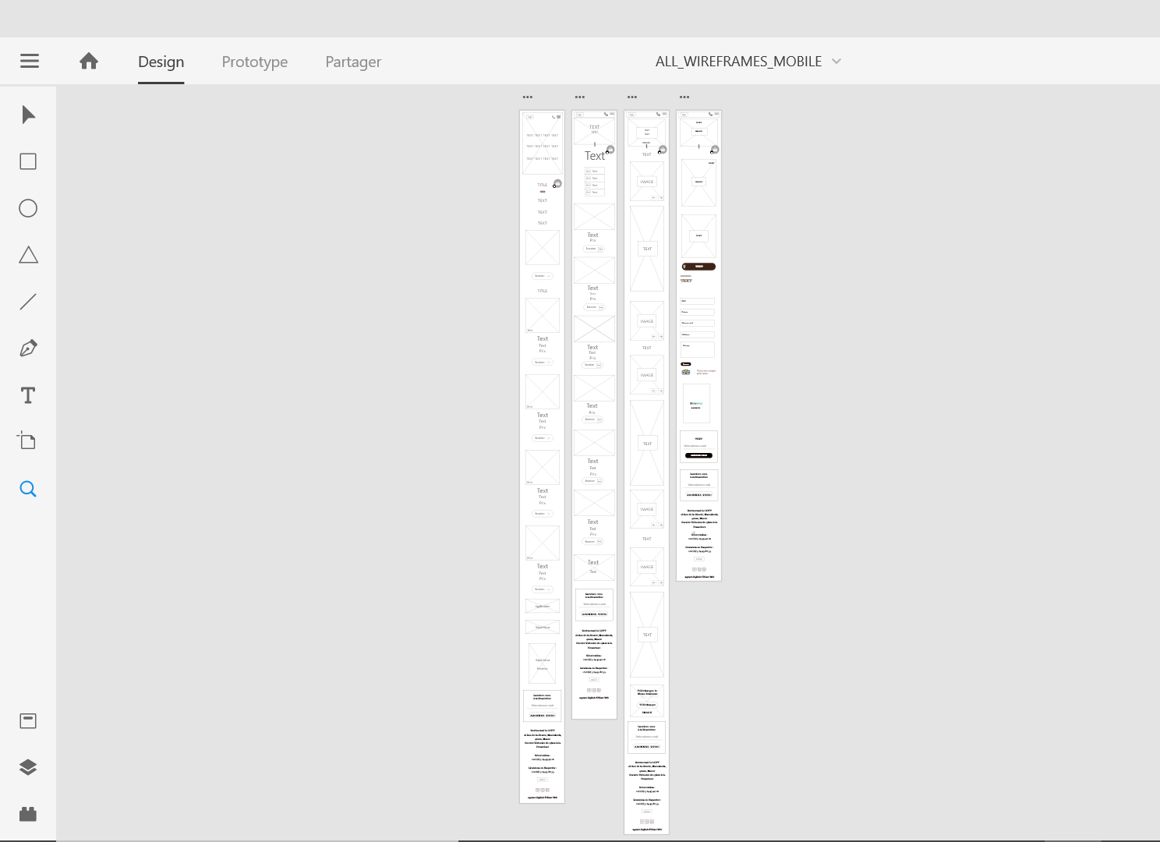
WIREFRAME de projet version mobile:

Slide 5
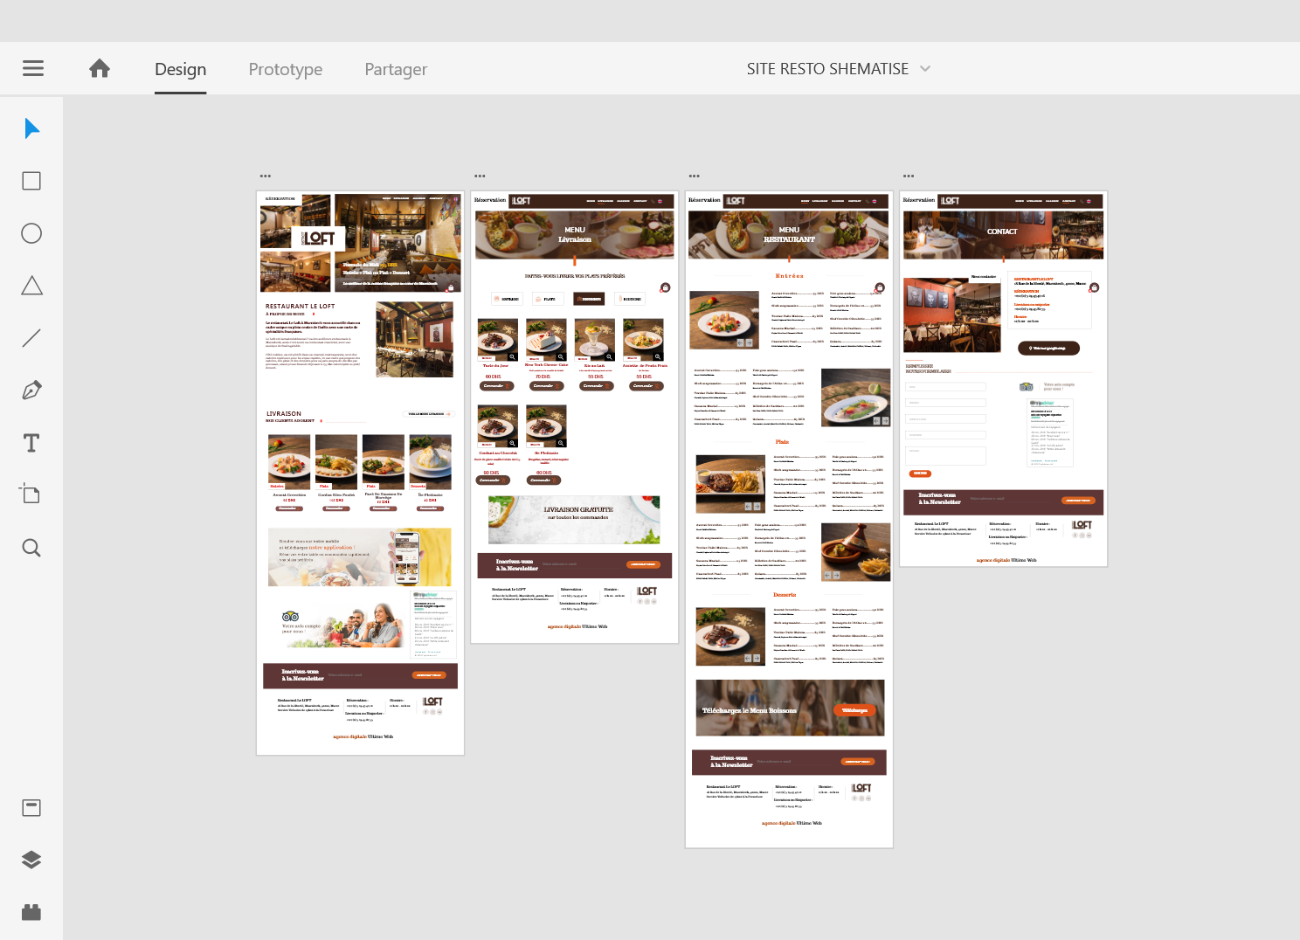
Design de projet version bureau:

Slide 6
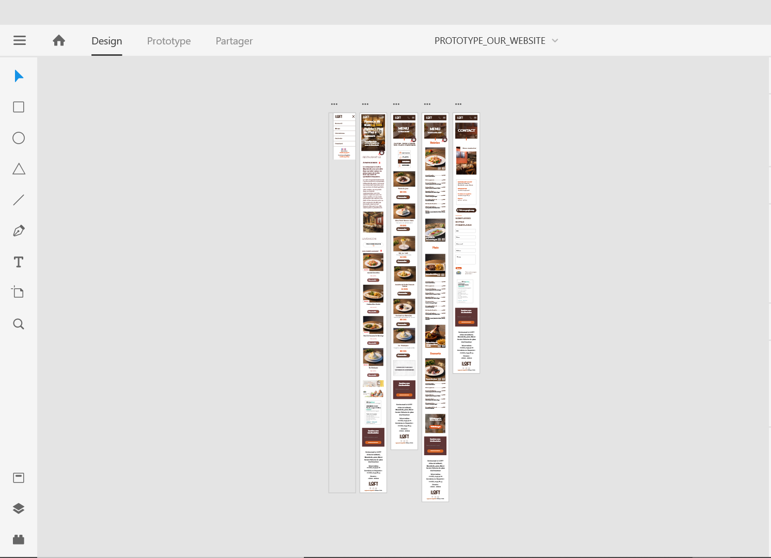
Design de projet version mobile:

Slide 7
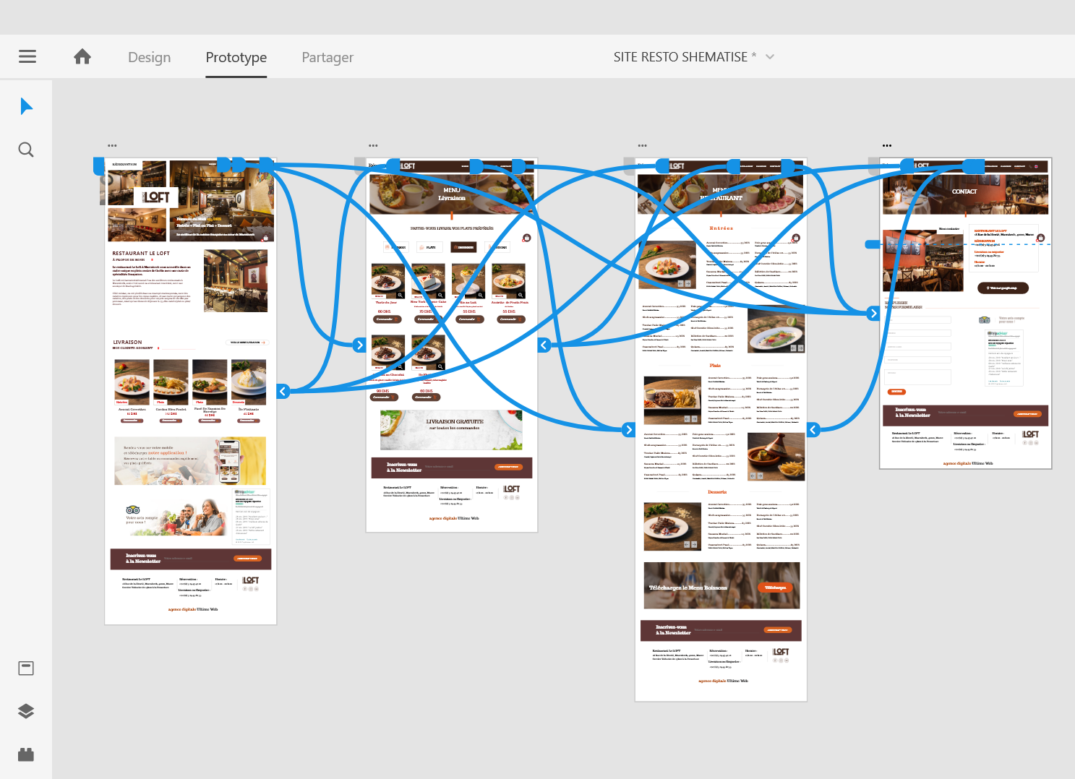
Prototypage de projet version Website :

Slide 8
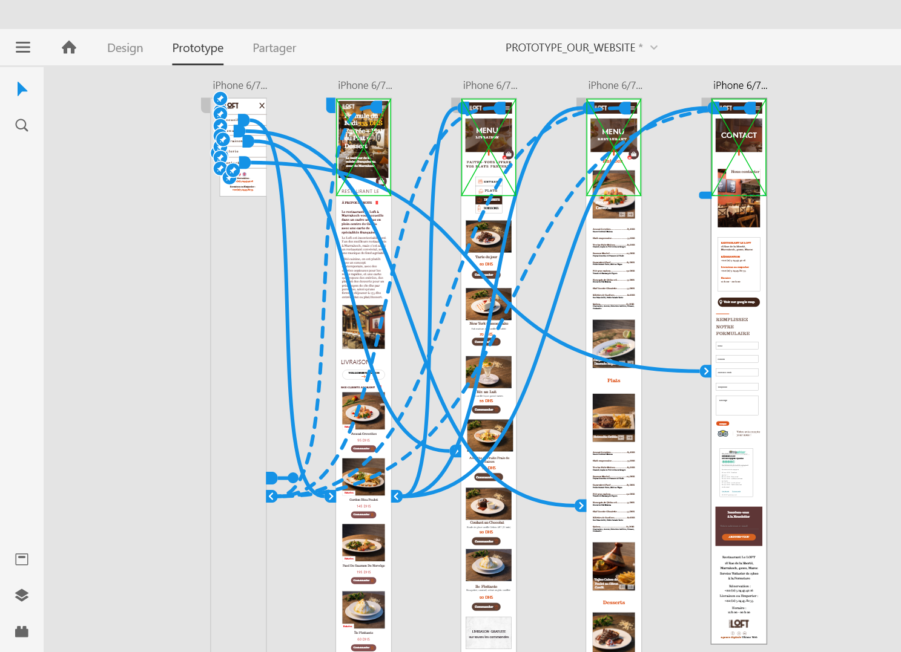
Prototypage de projet version Mobile :

Slide 9
Merci pour votre attention

